Slide 1



Вставка текста, отформатированного под стиль документа

Slide 2





Кто мы? Самбисты!
Наша команда:
Кем Александр
Написание сценария - 16,6%
Коровенко Андрей
Подготовка презентации - 16,6%
Дядечкина Екатерина
Съёмка видеоролика - 16,6%
Чепрасов Леонид
Сбор информации - 16,6%
Фандиенко Михаил
Лидер команды - 16,6%
Ткаченко Анастасия
Монтаж видеоролика - 16,6%

Slide 3
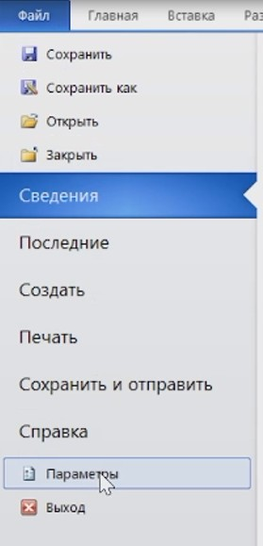
Какая проблема возникает при копировании текста?
По умолчанию при копировании, помимо текста, сохраняется и его формат, то есть шрифт, его размер, выделение курсивом, жирным шрифтом и т.д., и часто вставленный текст не соответствует стилю документа.

Slide 4
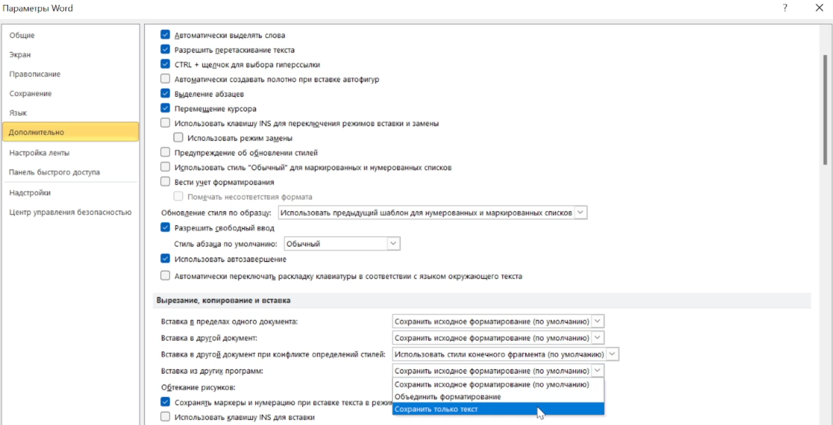
Как можно упростить работу?
Текст текст текст текст
текст текст текст текст
текст текст текст текст
текст текст текст текст
Чтобы упростить этот процесс, можно установить вставку текста без форматирования, то есть соответствующего стилю документа.
Для этого нажмём «Файл» → «Параметры» → «Дополнительно» → «Копирование, вырезание и вставка» → «Вставка из других программ» → «Сохранить только текст»
Текст текст текст текст
текст текст текст текст
текст текст текст текст
текст текст текст текст

Slide 5
СПАСИБО ЗА ВНИМАНИЕ!

